Slide 1

캡스톤 기초 설계 - 13주차 -
학과 | 정보통신학과
학번 | 20180581
이름 | 지수현
제출날짜 | 2020.06.11

Slide 2
○ LCD 구성 계획
1) 필요한 준비물: I2C_LCD, 거리감지 센서, 아두이노 연결선, 블루투스, 아두이노 보드, 브레드 보드, Mit Appinventor
2) 구성계획
(1) 준비물 및 동작의 원리
(2) 물리적 연결
(3) 아두이노 코딩
(4) Mit Appinventor 제작
(5) 작동 확인

Slide 3
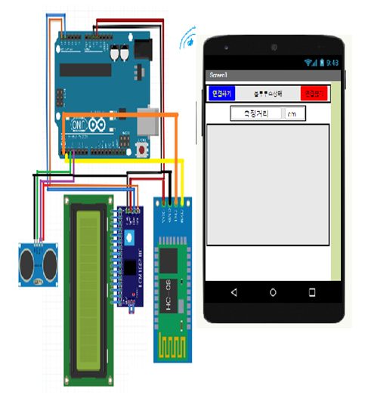
(1) 동작의 원리
- 블루투스, 감지센서, i2x_lcd를 연결한 아두이노를 앱과 연동시킨다.
- 블루투스를 연결하면 레이블에 메시지가 나오고 연결이 완료.
- 아두이노에 연결된 거리 감지 센서에 손을 댄다.
거리 감지 센서로 측정된 값이 아두이노 시리얼 모니터,i2c_lcd에
출력된다.
거리 감지 센서로 측정 된 거리는 블루투스를 통해 앱 인벤터로
전송되며 레이블에 그 값이 출력된다.

Slide 4
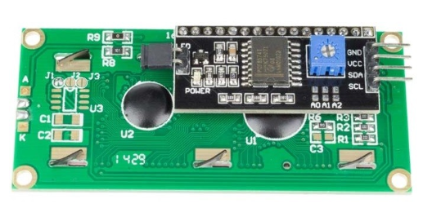
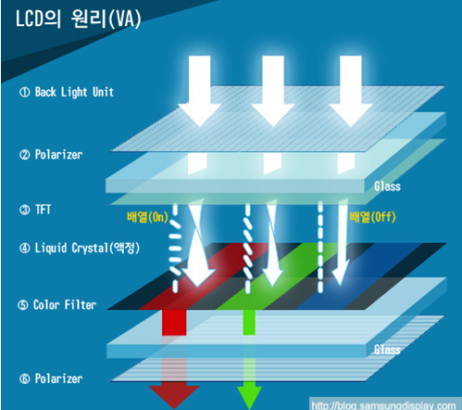
(1) 준비물의 원리 – I2C LCD
LCD는 Liquid Crystal Display의 약자로 액정표시장치.
액정 (Liquid Crystal)이란 액체처럼 유체의 성질을
가지면서 고체처럼 광학적 성질을 가지는 물. 또한 액정은
전기적 신호를 가해 원하는 방향으로 배열하여 빛을 투과, 차단.
LCD는 빛을 내는 백라이트, 백라이트에서 나온 빛을 한 방향으로
투과시키기 위한 편광판, 각 픽셀에 대한 액정 배열을 조절하여
투과하는 빛의 양을 제어하는 TFT, 액정이 순서대로 위치하여
구성.

Slide 5
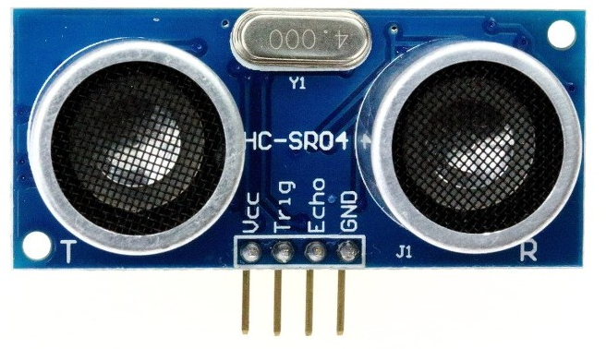
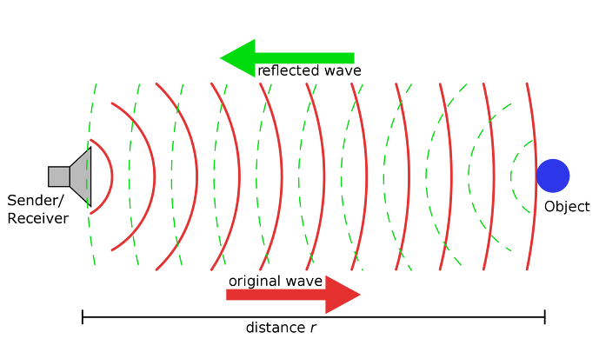
(1) 준비물의 원리 –거리 감지 센서
2개의 스피커 중 한 쪽은 초음파를 발생시키고 다른 한 쪽은
물체에 반사되는 초음파를 감지하는 역할을 한다.
- 위의 단자에서 Trig 가 초음파를 발생하는 신호이며,
Echo가 반사되어 오는 초음파를 받는 역할을 한다.
초음파의 속도는 340m/s 이다.(일반적인 소리의 속도와 같다.)
시작 시 초음파가 발생되어 대상물체에 부딪히게 되면 반사되어
돌아오게 된다. 이의 시간차를 계산하면 거리를 계산할 수 있다.
- 거리 = 시간*0.034*2

Slide 6
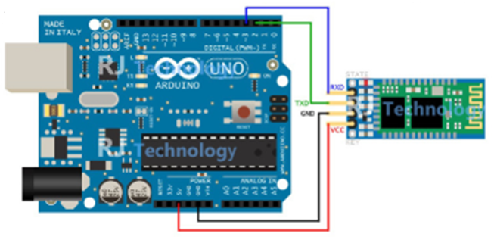
(1) 준비물의 원리 - 블루투스
블루투스 모듈 HC-06 : 블루투스 기능이 없는 아두이노
우노를 블루투스 기능이 가능하게 만드는 모듈
HC-06 연결
RX - TX : HC- 06 RX (1번)핀과 아두이노 Tx(Analog 4번)핀
연결
2) TX - RX : : HC- 06 TX (2번)핀과 아두이노 Rx(Analog 3번)핀
연결
3) GND – GND : HC-06 GND(3번)핀과 아두이노 GND에 연결
4) Vcc – Vcc : HC-06 Vcc(4번)핀과 아두이노 Vcc에 연결

Slide 7
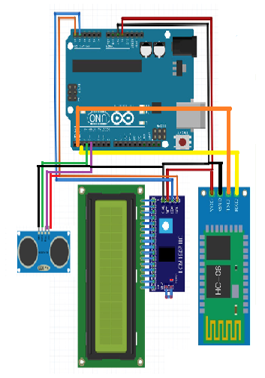
(2) 물리적 연결
a. 브레드 보드에 LCD 연결
b. 아두이노 보드와 연결선을 연결 후 USB 포트로 컴퓨터 연결.
c. 블루투스와 아두이노 보드 연결
d. 아두이노 보드 연결선을 이용해
LCD 값 출력

Slide 8
(3) 아두이노 코딩
#include <LiquidCrystal_I2C.h>
#include <SoftwareSerial.h>
#include <Wire.h>
LiquidCrystal_I2C lcd(0x27, 16, 2);
SoftwareSerial mySerial(2,3);
int pin_ECHO = 4;
int pin_TRIG = 5;
void setup() {
Serial.begin(9600);
mySerial.begin(9600);
lcd.begin();
lcd.backlight();
lcd.print("Distance Measure");
//LCD 사용을 위한 라이브러리 추가
// 시리얼 모드 라이브러리 추가
// LCD사용을 위한 라이브러리 추가
// I2C_LCD의 I2C 주소, 칸,열 선언
// 블루투스 RX,TX 연결
// ECHO핀 4번 사용
// TRIG핀 5번 사용
//초기값 설정
// 시리얼 속도 9600bps
// 블루투스 시리얼 속도 9600bps
// lcd 값 초기화
// lcd 뒷부분 라이트
// lcd 출력 메시지

Slide 9
(3) 아두이노 코딩
pinMode(pin_ECHO, INPUT);
pinMode(pin_TRIG, OUTPUT);
}
void loop() {
Serial.print("Distance : ");
int dist = Dist_cm();
Serial.print(dist);
Serial.println("[cm]");
mySerial.print(dist);
lcd.setCursor(0,1);
lcd.print(" ");
lcd.setCursor(3,1);
lcd.print(dist);
lcd.setCursor(6,1);
lcd.print("cm");
delay(1000); }
// ECHO 핀 입력 사용
// TRIG 핀 출력 사용
// 무한 루프
// 시리얼 모니터에 메시지 출력
// dist 변수에 함수 선언
// 시리얼 모니터에 dist 값 출력
// 시리얼 모니터에 소괄호 안 내용 출력
// 블루투스로 dist 값 전송
// lcd의 커서를 0번째 칸 1줄
// lcd에 소괄호 안의 값 출력
// lcd의 커서를 3번째 칸 1줄
// lcd에 dist 값 출력
// lcd의 커서를 6칸 1줄
// CM 출력
// 지연 1초

Slide 10
(3) 아두이노 코딩
// Dist_CM 함수 선언
// timer을 32비트 0으로 선언
// dist 16비트를 0으로 선언
// trig 핀을 low 값으로 출력
// 2us동안 지연
// trig 핀을 high로 출력
// 10us 동안 지연
// trig 핀을 low값으로 출력
// timer을 2.4초 동안 high인 echo로 선언
// timer가 0이라면
//dist를 400으로 선언
// timer가 0이 아니라면
// timer*0.034/2을 dist에 선언
// dist 값을 반환
uint16_t Dist_cm(void)
{
uint32_t timer = 0;
uint16_t dist = 0;
digitalWrite(pin_TRIG,LOW);
delayMicroseconds(2);
digitalWrite(pin_TRIG,HIGH);
delayMicroseconds(10);
digitalWrite(pin_TRIG,LOW);
timer = pulseIn(pin_ECHO,HIGH,24000);
if(timer == 0)
dist = 400;
else
dist = timer*0.034/2;
return dist;
}

Slide 11
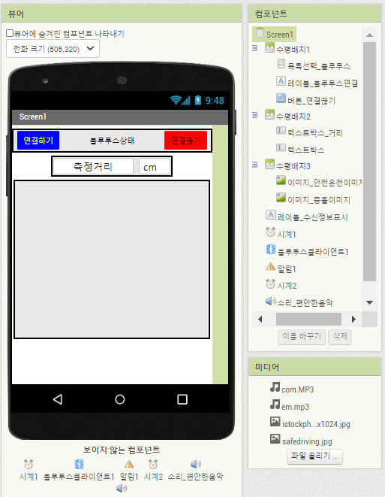
(4) Mit Appinventor 제작
수평배치1
목록선택_블루투스 : 블루투스 연결 가능 목록
레이블_블루투스 연결 : 블루투스 연결 상태
버튼_연결 끊기 : 블루투스 연결 끊기
수평배치2
텍스트 박스_거리 : 거리 감지 센서에서 감지한 거리 출력
텍스트박스2 : 단위 작성
수평배치3
이미지_안전운전: 안전운전시 이미지 출력
이미지_충돌 : 충돌 위험시 이미지 출력
레이블_수신정보표시 : 아두이노 시리얼 모니터의
입력 내용
시계1 : 블루투스 클라이언트의 타이머 작동
블루투스 클라이언트1: 데이터를 송/수신
알림1 : 연결 여부에 따른 안내 창 출력

Slide 12
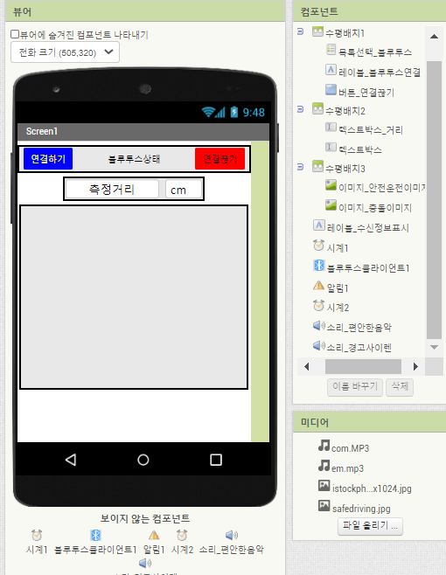
(4) Mit Appinventor 제작
시계2 : 블루투스 연결여부
소리_편안한 : 평상시 편안한 소리 출력
소리_경고 : 충돌 위험시 경고 소리 출력

Slide 13
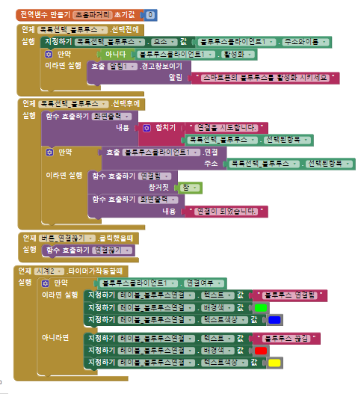
(4) Mit Appinventor 제작
- 전역변수 만들기 : 초음파거리 초기값 0으로 선언
목록선택_블루투스 선택전에 : 블루투스의 목록을 선택할
때, 블루투스가 활성화 되어 있지 않으면 “스마트폰의 블루투
스를 활성화시키세요.”라는 경고창 보이기.
목록선택_블루투스 선택 후 : 블루투스를 선택하면 선택된
항목과 연결가능 텍스트 창이 열리고, 선택된 블루투스 기기에
연결을 시도한다. 그 후 “연결이 되었습니다.” 텍스트 창 출력.
- 버튼_연결끊기 : 연결끊기 함수를 호출
시계2 : 블루투스 클라이언트에서 연결이 되어 있다면
텍스트, 배경색, 텍스트 색상을 변화하며 연결 여부를 표시

Slide 14
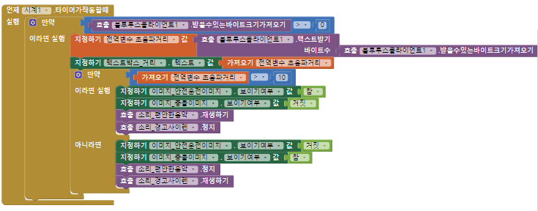
(4) Mit Appinventor 제작
시계1 : 블루투스 클라이언트1이 연결되었을 때,
클라이언트에서 바이트를 가져온다.
만약 0보다 크다면 전역변수에 값을 선언하고,
텍스트 박스에 초음파거리를 지정한다.
그 중에서 만약 10보다 크다면 안전운전 이미지를 보이게
하고, 충돌 이미지는 보이게 하지 않는다.
또한, 편안한 소리는 재생하고 경고 소리는 정지한다.
그 중에서 만약 10보다 작다면 안전운전 이미지를 안 보이게
하고, 충돌 이미지는 보이게 한다.
또한, 편안한 소리는 정지하고 경고 소리는 재생한다.

Slide 15
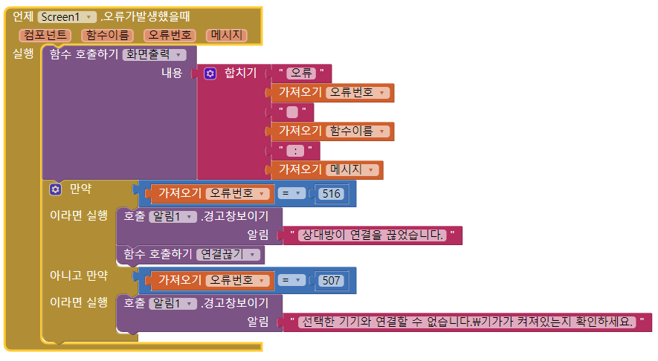
(4) Mit Appinventor 제작
-
Screen1 오류 발생 시 :
오류가 발생시 화면에 오류번호, 함수이름, 메시지 출력
만약 오류번호가 516이라면 “상대방이 연결을 끊겼습니다.” 창을
내보내고 연결을 끊는다.
만약 오류번호가 507이라면 “선택한 기기와 연결을 할 수
없습니다. 기기가 켜져 있는지 확인하세요”를 출력한다.

Slide 16
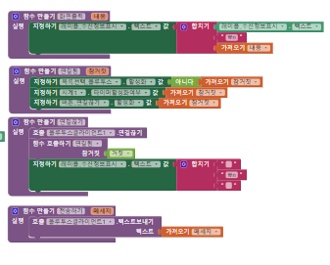
(4) Mit Appinventor 제작
<함수 만들기>
- 화면출력 : 레이블수신정보 내용을 텍스트로 표시
- 연결됨 : 버튼전송, 목록선택 블루투스, 시계1, 버튼 연결
끊기를 각각 가져옴
연결 끊기 : 블루투스의 연결을 끊고, 함수 연결됨을 사용하지
않음. 레이블 수신정보의 표시를 공란으로 설정.
- 전송하기 : 블루투스 클라이언트1에서 가져온 텍스트를 보내기

Slide 17
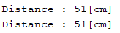
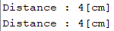
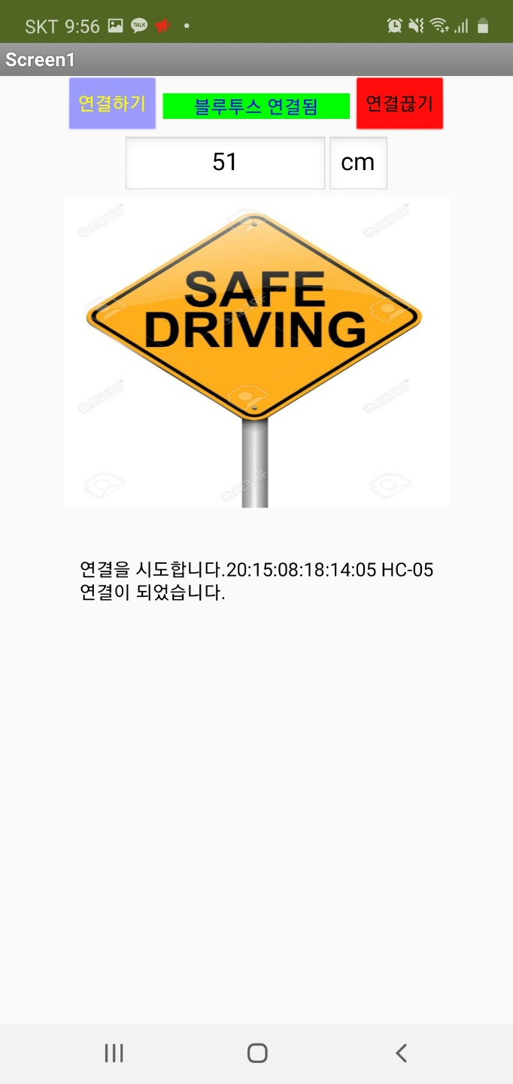
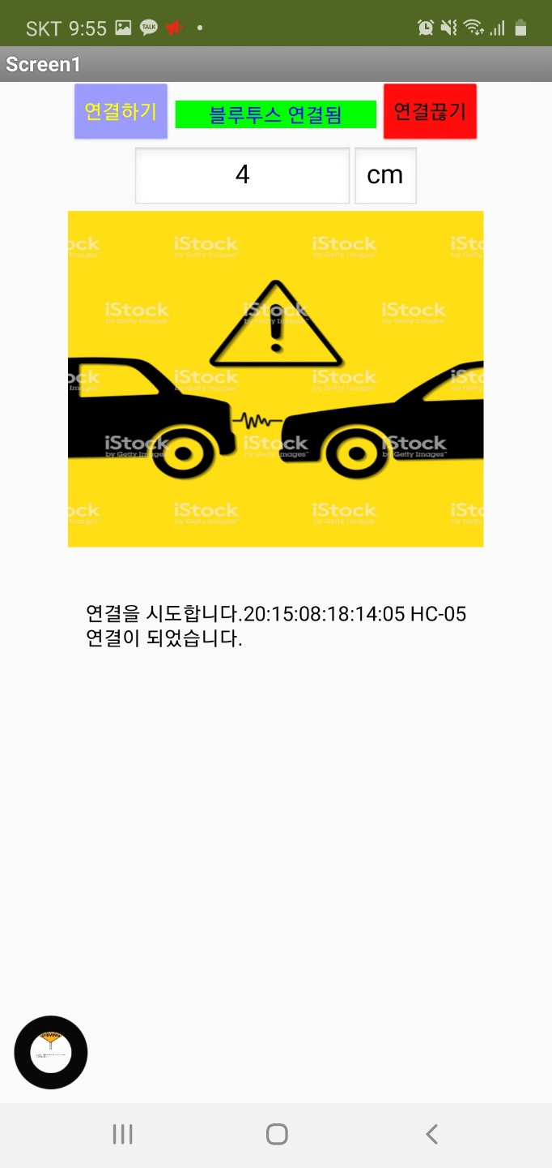
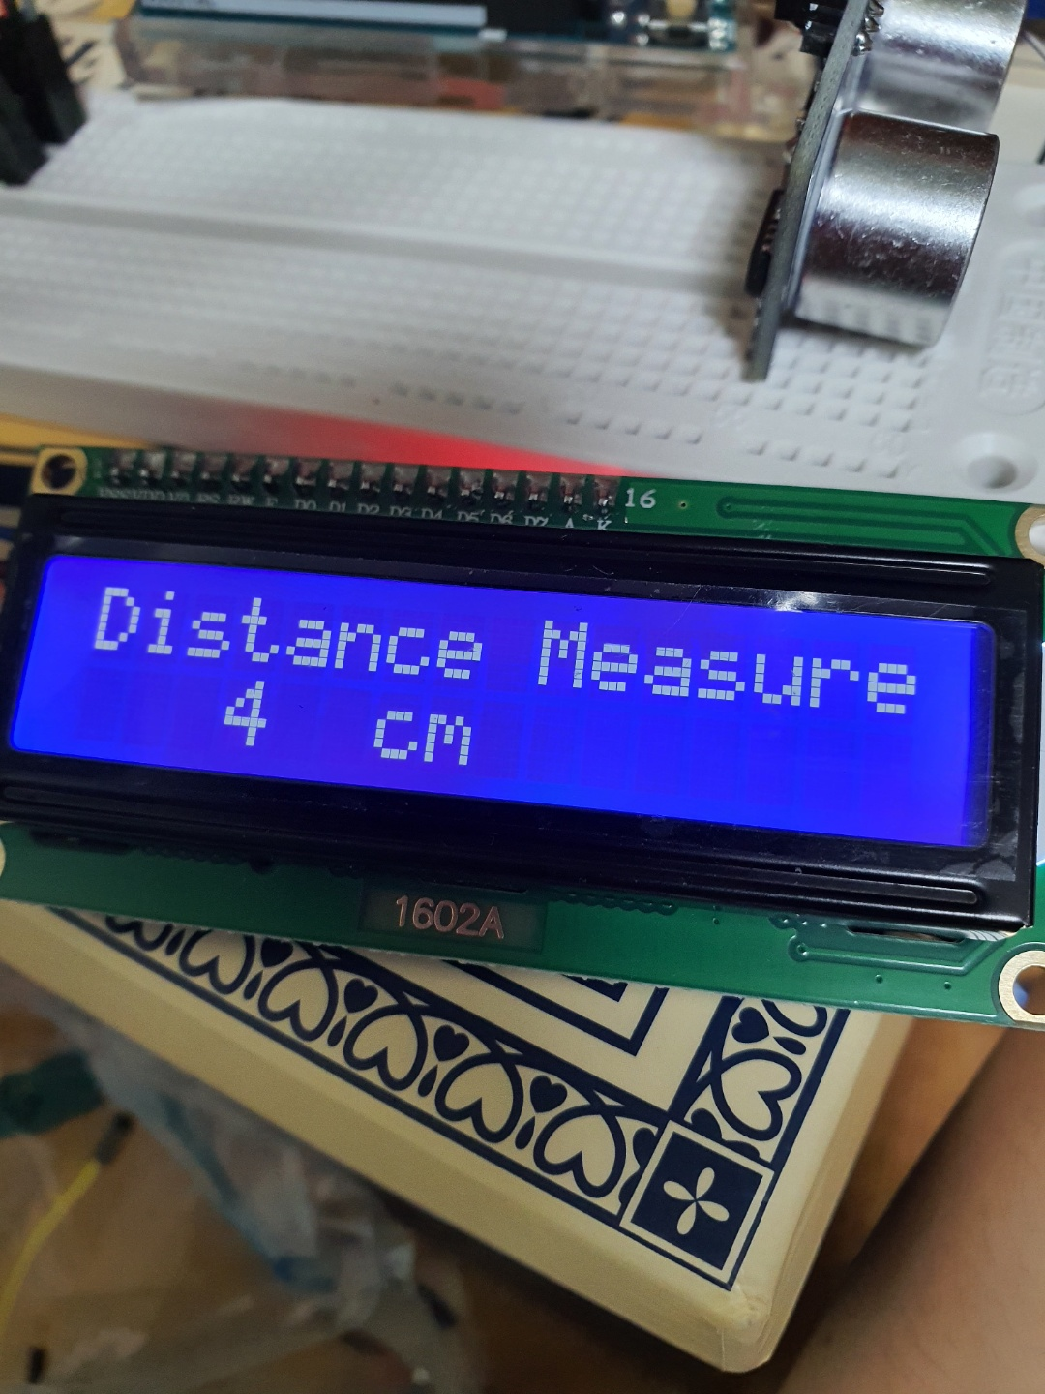
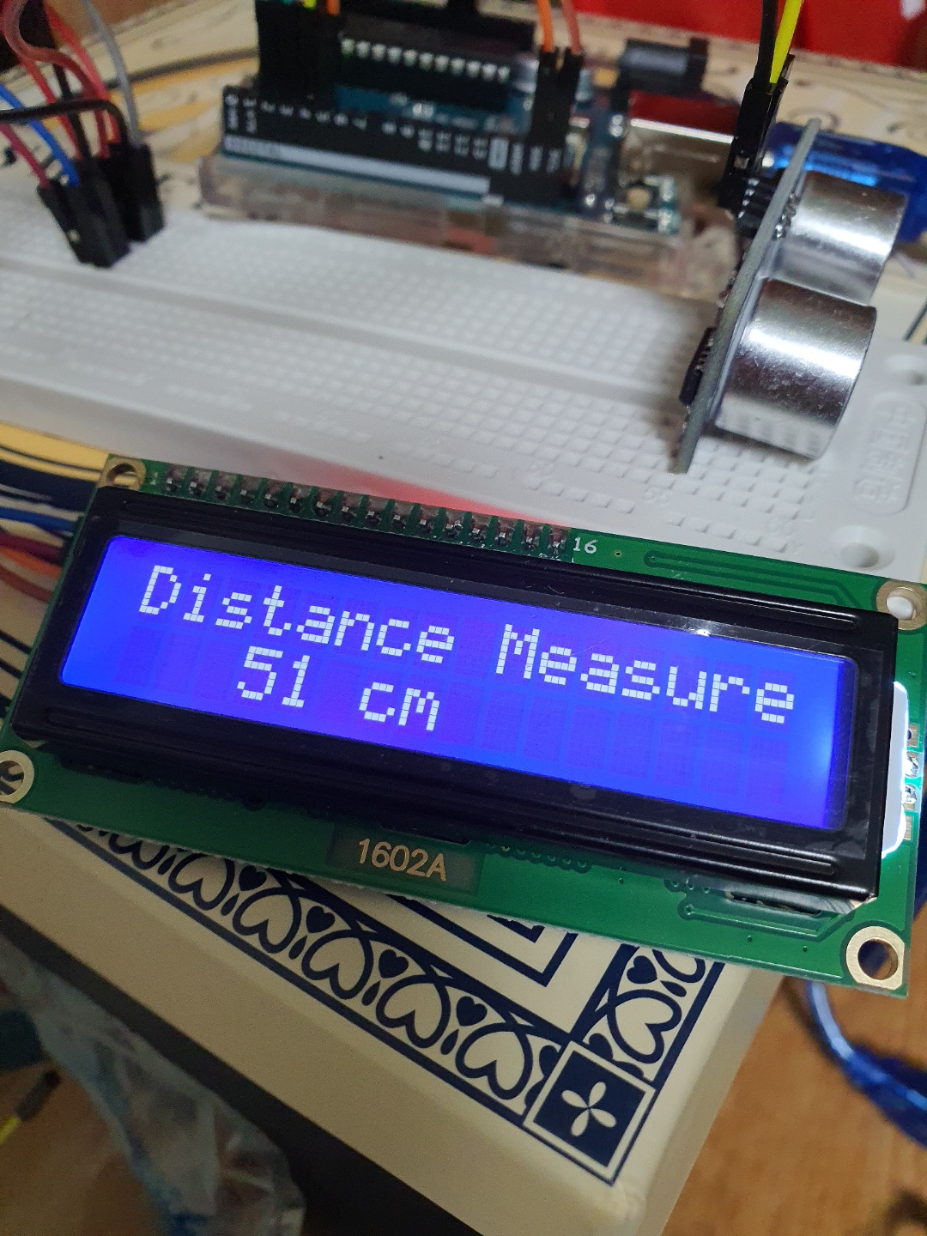
(5) 작동 확인
- 거리가 10cm 미만 시
- 거리가 10cm 이상 시

Slide 18
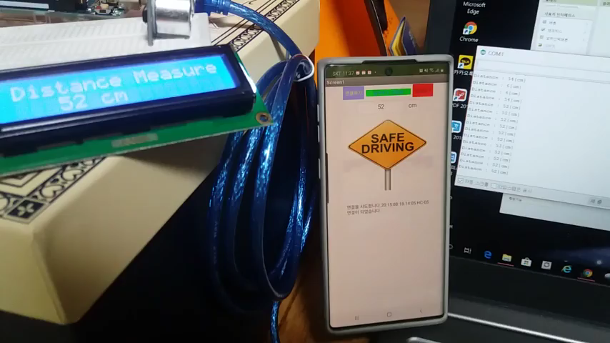
(5) 작동 확인-동영상

